Slide 1
Solinftec
Integrando Visão Computacional com OpenCV

Slide 2
Quem sou eu?
Felipe Bertelli dos Santos
Graduado em Engenharia Elétrica
Pós-Graduado em Engenharia de Segurança do Trabalho
MBA em Gestão de Projetos e Metodologias Ágeis
5 anos de experiência na Solinftec como Desenvolvedor de Soluções
3 anos de experiência em robótica

Slide 3
SOLINFTEC
Com tecnologia, estamos mudando a maneira como os alimentos são produzidos

Slide 4
Somos uma empresa brasileira, líder global em IA e SaaS (software como serviço) para o agronegócio, fundada em 2007 por um grupo de engenheiros de automação de Cuba.
Estamos rapidamente expandindo nossas operações de forma global e, hoje, administramos em tempo real mais de 12 milhões de hectares no Brasil, Estados Unidos, Canadá e em países da América Latina. Ao todo, operamos em mais de 11 países espalhados pelo globo terrestre.
Monitoramos mais de 90% das lavouras de cana no país, além do mercado de grãos, fibra e culturas perenes, como citros, café e florestal.

Slide 5
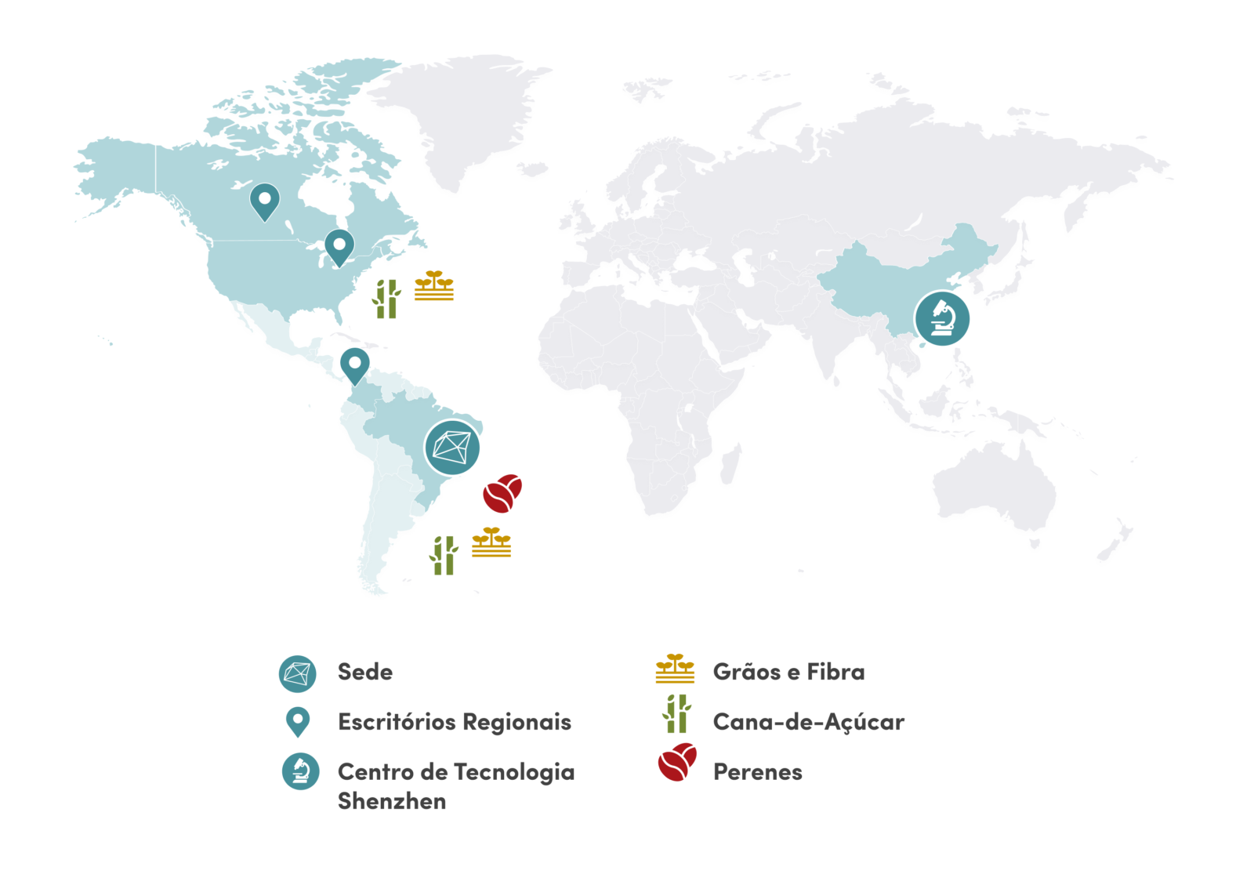
ONDE ESTAMOS SEDIADOS
Brasil
Sede em Araçatuba (SP), com + 7 escritórios regionais nas cidades de Sinop, Nova Mutum e Querência, no Mato Grosso, Luiz Eduardo Magalhães, na Bahia, e Balsas, no Maranhão.
Estados Unidos
Sede em West Lafayette (IN) em parceria com a prestigiada Universidade de Purdue.
Canadá
Escritório Saskatoon, província de Saskatchewan.
Colômbia
Escritório em Cali (Vale do Cauca).
China
Centro de tecnologia em Shenzhen, Guangdong.

Slide 6
NOSSO TIME
+800
Engenheiros, cientistas, desenvolvedores, agrônomos, administradores e muitos outros espalhados por todo o mundo, construindo a tecnologia mais adequada para o seu jeito de fazer a agricultura.

Slide 7
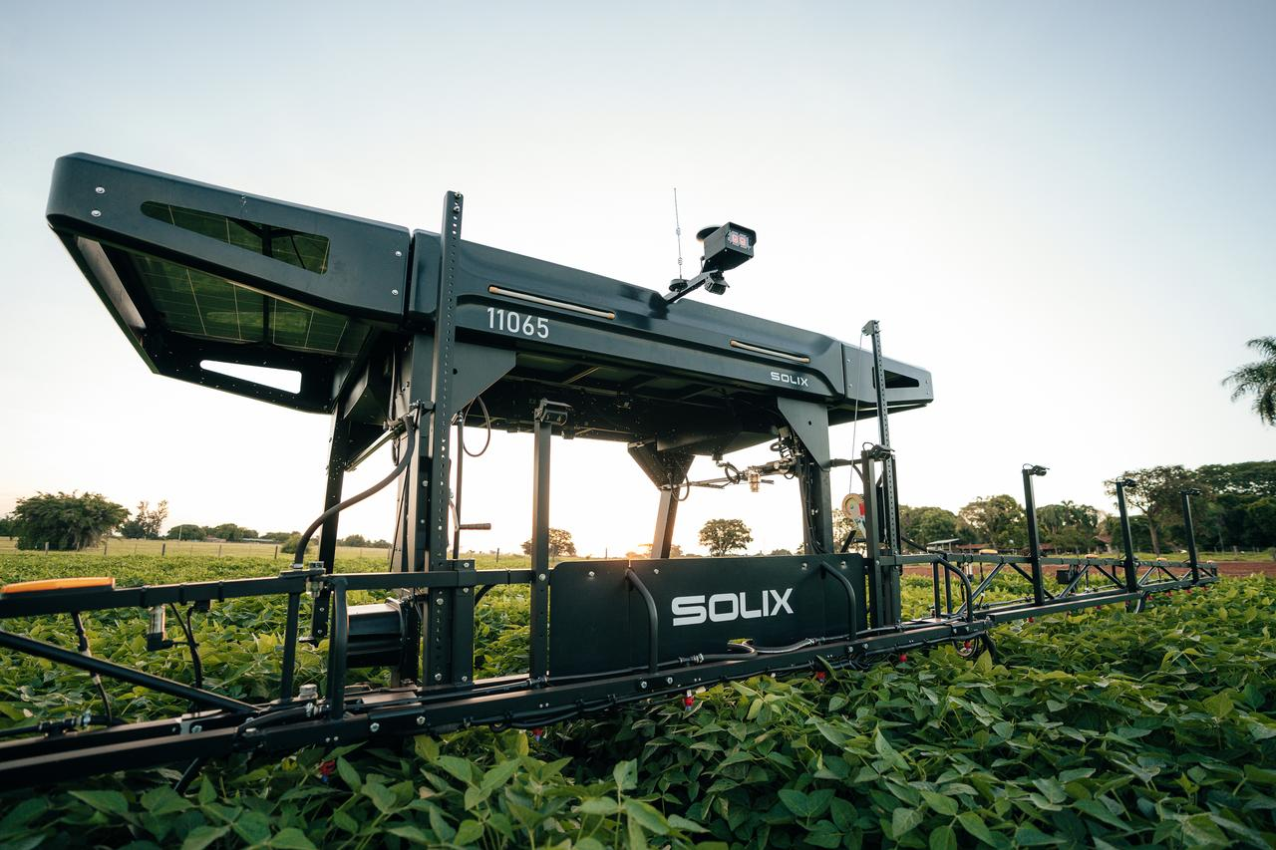

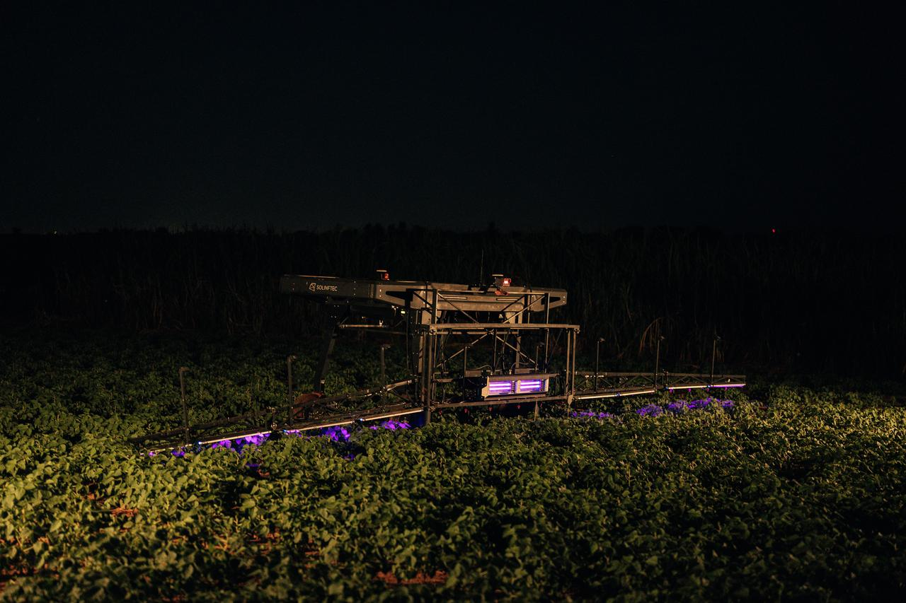
R&D Solix

Slide 8
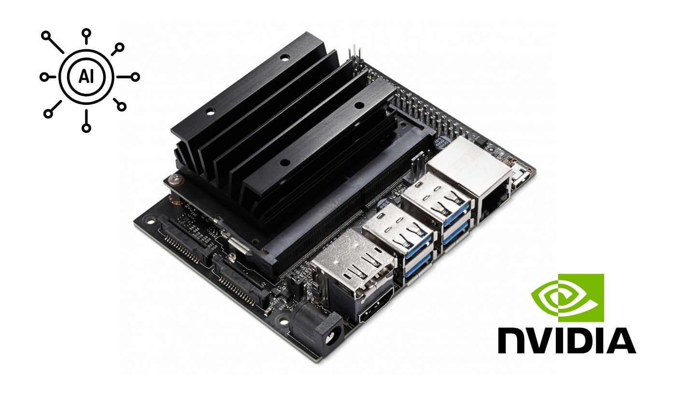






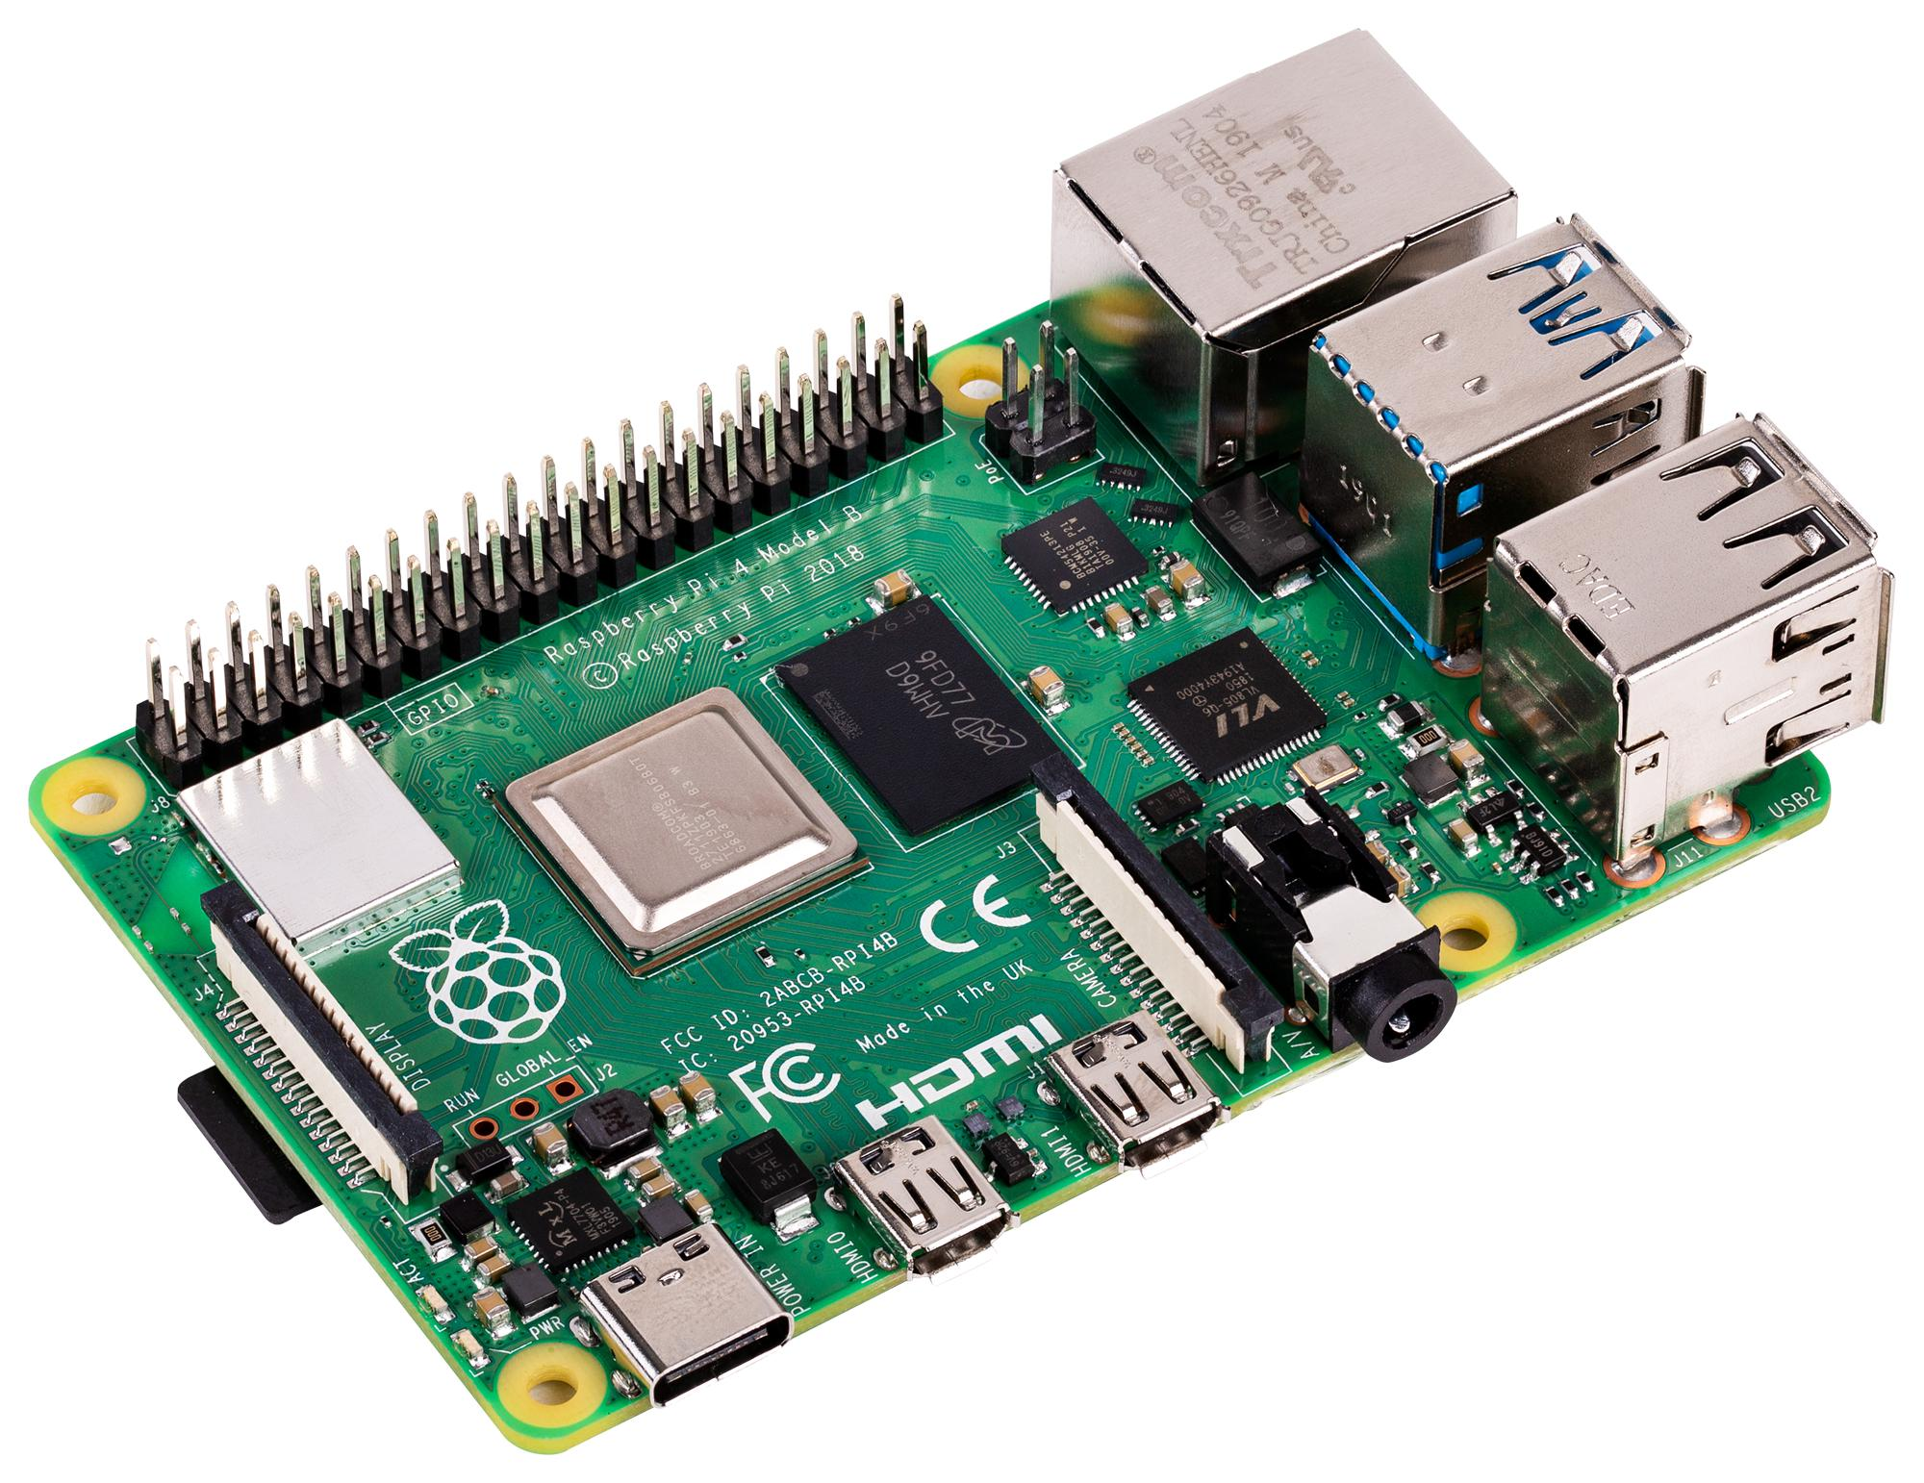



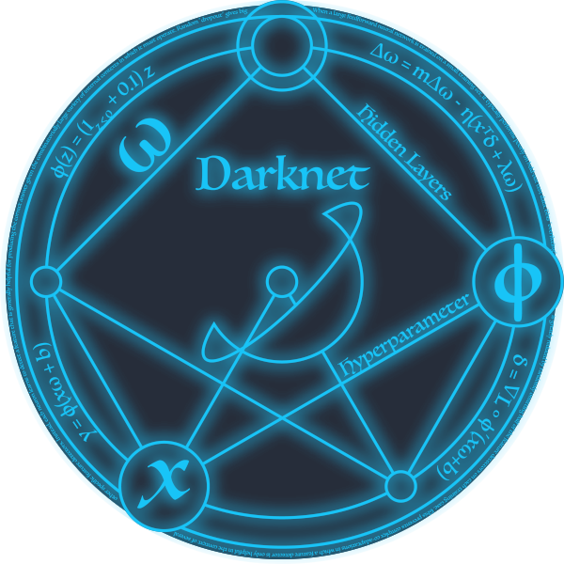


Slide 10
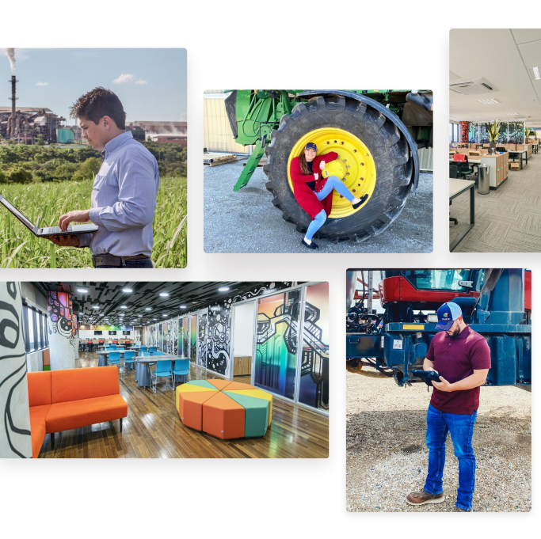
Vem ser Solinftec!
Fazer parte do time Solinftec é compartilhar experiências de crescimento e contribuir constantemente para soluções da indústria de AgTech. Nós acreditamos na diversidade de talentos e é isso que nos move a cada dia.

Slide 11
Introdução à Visão Computacional

Slide 12
O que é Visão Computacional?
D
Definição
Visão computacional é um campo interdisciplinar que envolve a aquisição, processamento, análise e entendimento de imagens digitais, e a extração de informações de alto nível a partir do mundo real em forma de dados numéricos.
Bios / Teams
O
Objetivos
Automação de tarefas visuais que os humanos podem fazer, como reconhecimento de objetos, navegação autônoma, inspeção de qualidade e mais.
E
Exemplos
Reconhecimento Facial: Utilizado em segurança para identificação de pessoas.
Veículos Autônomos: Sistemas de navegação e percepção para carros sem motorista.
Inspeção Industrial: Verificação automatizada de qualidade de produtos em linhas de produção.
Saúde: Diagnóstico assistido por imagem, como na detecção de tumores em radiografias

Slide 13
O que é Visão Computacional?
D
Definição
Visão computacional é um campo interdisciplinar que envolve a aquisição, processamento, análise e entendimento de imagens digitais, e a extração de informações de alto nível a partir do mundo real em forma de dados numéricos.
Bios / Teams
O
Objetivos
Visão computacional é um campo interdisciplinar que envolve a aquisição, processamento, análise e entendimento de imagens digitais, e a extração de informações de alto nível a partir do mundo real em forma de dados numéricos.
E
Exemplos
Reconhecimento Facial: Utilizado em segurança para identificação de pessoas.
Veículos Autônomos: Sistemas de navegação e percepção para carros sem motorista.
Inspeção Industrial: Verificação automatizada de qualidade de produtos em linhas de produção.
Saúde: Diagnóstico assistido por imagem, como na detecção de tumores em radiografias
Exemplos
Reconhecimento Facial: Utilizado em segurança para identificação de pessoas.
Inspeção Industrial: Verificação automatizada de qualidade de produtos em linhas de produção.

Slide 14
História e Evolução
Anos 1960-1980
Primeiros algoritmos para processamento de imagens, desenvolvimento de técnicas básicas de filtragem e detecção de bordas.
Bios / Teams
Anos 1990
Avanços significativos em segmentação de imagens, reconhecimento de padrões e detecção de objetos.
Anos 2000-presente
A introdução de aprendizado profundo (deep learning) e redes neurais convolucionais (CNNs) revolucionou a visão computacional, aumentando significativamente a precisão e a eficiência dos sistemas de visão.

Slide 15
Conceitos Básicos de Visão Computacional
P
Pixels
Cada imagem é composta por uma matriz de pixels, onde cada pixel possui valores que representam cor ou intensidade. Em imagens RGB, cada pixel tem três valores (vermelho, verde, azul).
Bios / Teams
R
Resolução
Refere-se à quantidade de detalhes que uma imagem contém. Alta resolução significa mais pixels e mais detalhes.
P
Profundidade de Cor
O número de bits usados para representar a cor de um único pixel. Por exemplo, uma profundidade de cor de 24 bits usa 8 bits para cada canal de cor em uma imagem RGB, totalizando 16.777.216 cores possíveis.

Slide 16
Espaços de Cor
R
RGB
Utilizado na maioria das câmeras digitais e monitores. Cada cor é composta por valores de vermelho, verde e azul.
Bios / Teams
G
Grayscale
Representa a imagem em tons de cinza, útil para simplificação e redução de dados para processamento.
H
HSV (Hue, Saturation, Value)
Modelo de cor que separa a informação de cor (matiz) da intensidade (valor), facilitando a segmentação de cores.

Slide 17
Transformações Geométricas
R
Rotação
Girar a imagem em um determinado ângulo. Útil para alinhar imagens ou corrigir a orientação.
Bios / Teams
T
Translação
Deslocar a imagem horizontal ou verticalmente. Usado para ajustar o posicionamento de imagens.
E
Escalonamento
Redimensionar a imagem. Pode ser útil para normalizar o tamanho das imagens para um modelo.

Slide 18
Filtros
R
Blur (Desfocagem)
Suaviza a imagem para reduzir ruído e detalhes finos.
Bios / Teams
T
Edge Detection (Detecção de Bordas)
Destaca os contornos dos objetos na imagem. Técnicas comuns incluem operadores Sobel e Canny.
E
Sharpening (Aperfeiçoamento)
Realça os detalhes na imagem, tornando as bordas mais definidas.

Slide 19
Detecção de Bordas
S
Operador de Sobel
Usa derivadas para calcular a intensidade do gradiente em uma imagem, destacando as bordas horizontais e verticais.
Bios / Teams
C
Operador de Canny
Algoritmo de detecção de bordas mais complexo que inclui etapas de suavização, cálculo de gradiente, supressão de não-máximos e histerese para detectar bordas com maior precisão.

Slide 20
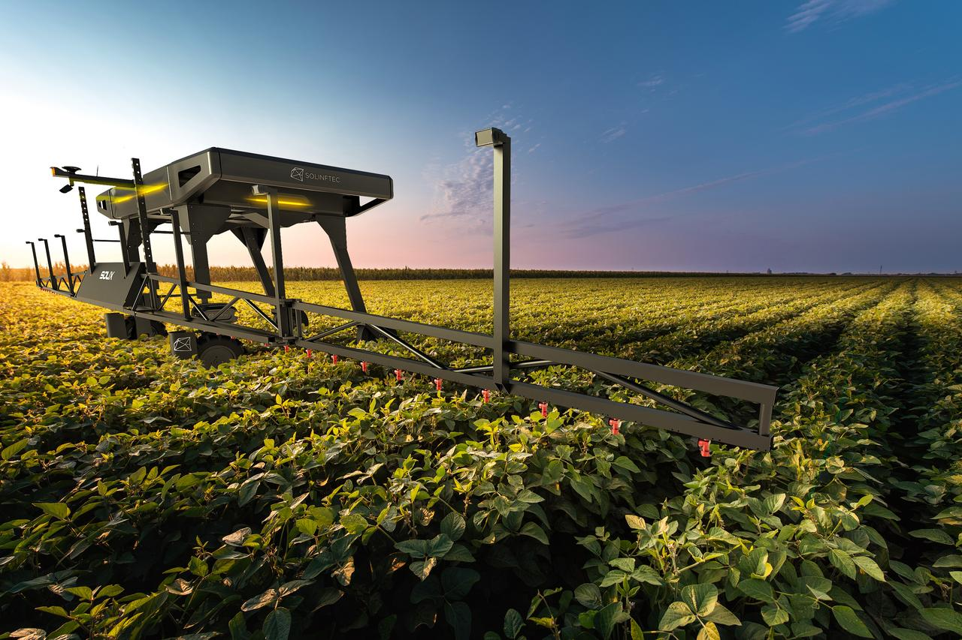
Introdução ao OpenCV

Slide 21
O que é OpenCV?
D
Definição
Open Source Computer Vision Library (OpenCV) é uma biblioteca de código aberto que fornece mais de 2500 algoritmos otimizados para visão computacional e aprendizado de máquina.
Bios / Teams
H
História
Desenvolvida pela Intel em 1999, tornou-se open source em 2000. Atualmente, é mantida por uma grande comunidade e usada em uma ampla gama de aplicações industriais e acadêmicas.

Slide 22
Principais Características e Vantagens
F
Ampla Gama de Funções
Inclui algoritmos para processamento de imagem, análise de vídeo, aprendizado de máquina e computação gráfica.
Bios / Teams
M
Multiplataforma
Suporta diversas linguagens de programação (Python, C++, Java) e pode ser executada em diferentes sistemas operacionais (Windows, Linux, macOS, Android e IOS).
D
Documentação e Comunidade
Extensa documentação e uma comunidade ativa que contribui com tutoriais, fóruns e exemplos de uso.

Slide 23
Detecção e Reconhecimento Facial com OpenCV
Detecção ≠ Reconhecimento

Slide 24
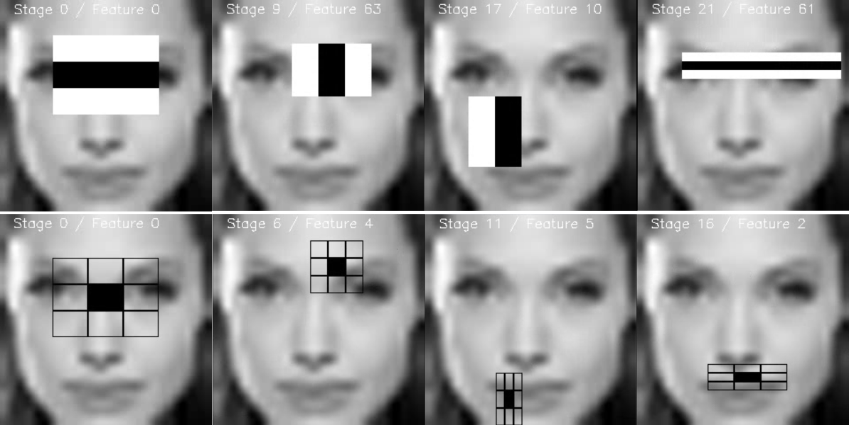
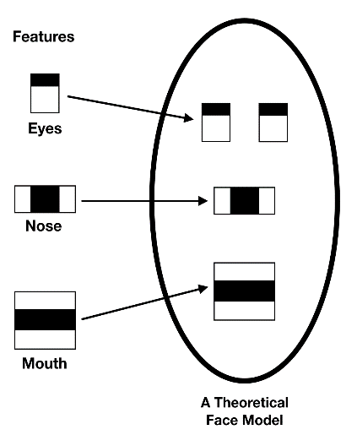
Detecção de Faces
C
Classificador Haar Cascade
Desenvolvido por Paul Viola e Michael Jones, usa características baseadas em retângulos simples combinados em uma estrutura em cascata para detecção eficiente.
Bios / Teams
F
Funcionamento
O classificador é treinado com milhares de imagens positivas (contendo faces) e negativas (sem faces), aprendendo a reconhecer padrões de faces.
U
Uso em Aplicações
Exemplos práticos, como em câmeras de segurança, onde é necessário detectar rostos em tempo real.

Slide 25
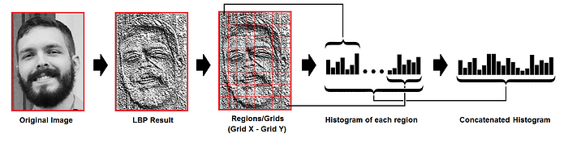
Reconhecimento de Faces
C
Conceito
Diferente da detecção, o reconhecimento facial identifica ou verifica a identidade de uma pessoa comparando características faciais com um banco de dados de rostos conhecidos.
Bios / Teams
A
Funcionamento
LBPH (Local Binary Patterns Histograms), que usa padrões de texturas locais para criar uma representação única do rosto.
U
Uso em Aplicações
Sistemas de autenticação em smartphones, controle de acesso em prédios.

Slide 26
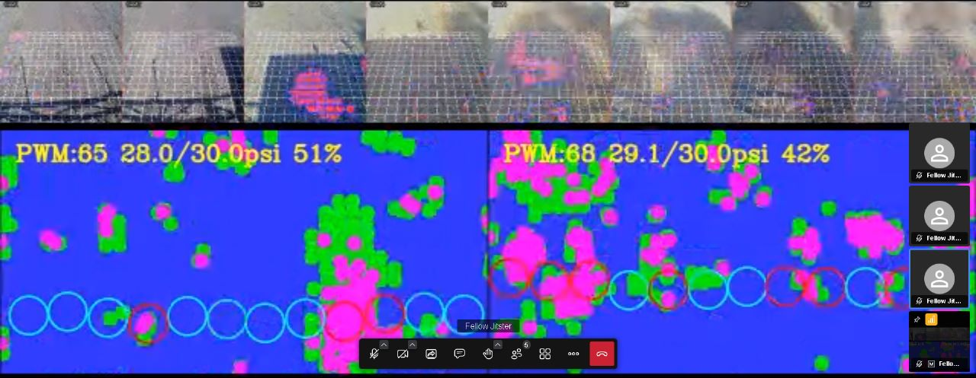
Bios / Teams

Slide 27
DISCUSSÃO
Aplicações Reais e Tendências Futuras

Slide 28


Slide 29





Obrigado!
https://www.linkedin.com/in/felipe-bertelli/
(11) 97112-7260
@felipebertelli
felipe.bertelli@solinftec.com
fsbertelli

